Slide 1
2020~21 겨울특강
텐서플로 기반 딥러닝
동양미래대학교 컴퓨터정보공학과 강환수 교수

Slide 2
딥러닝의 Hello World
MNIST 이해를 위한
손글씨 보기

Slide 3
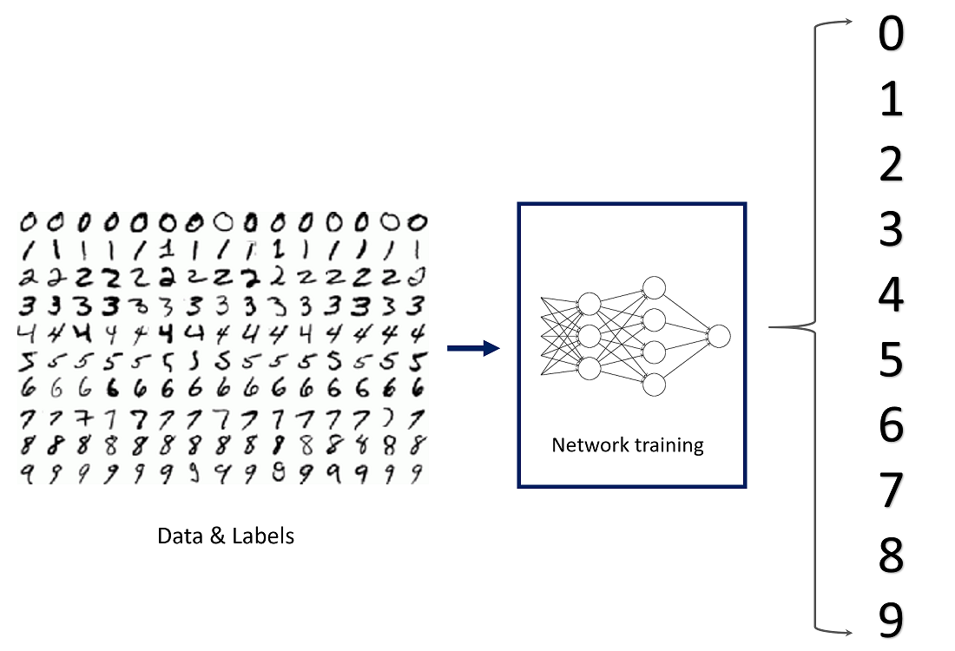
Hello World
MNIST 데이터셋
딥러닝 손글씨 인식에 사용되는 데이터셋

Slide 4
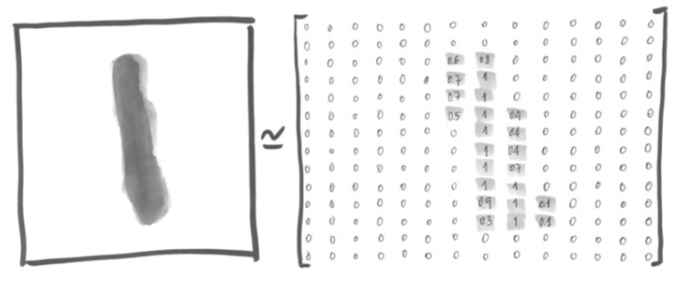
손글씨 하나의 구조
784 픽셀
28 X 28
내부 값은 0~255
이 값을 0~1로 수정해서 사용

Slide 5
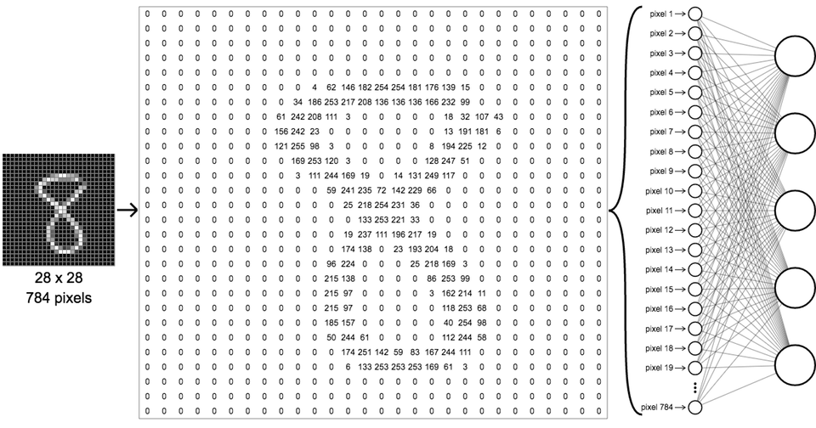
MNIST 이미지와 딥러닝
흑백 28 * 28

Slide 6

MNIST 데이터 셋
MNIST(Modified National Institute of Standards and Technology)
미국 국립 표준 기술원(NIST)
손으로 쓴 자릿수에 대한 데이터 집합
Yann Lecun의 The MNIST DATABASE of handwritten numerics 웹 사이트에서 배포
http://yann.lecun.com/exdb/mnist/
"필기 숫자 이미지"와 정답인 ＂레이블＂의 쌍으로 구성
숫자의 범위는 0에서 9까지, 총 10 개의 패턴을 의미
필기 숫자 이미지
크기가 28 x 28 픽셀인 회색조 이미지
Label
이미지의 정답: 필기 숫자 이미지가 나타내는 실제 숫자, 0에서 9
대표적인 두 가지의 데이터 가져오는 방법
tensorflow.keras.datasets.mnist
tensorflow.examples.tutorials.mnist

Slide 7
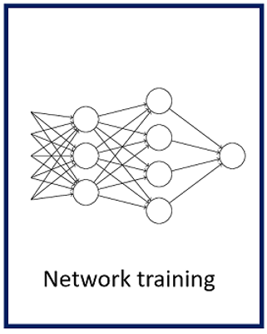
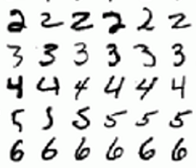
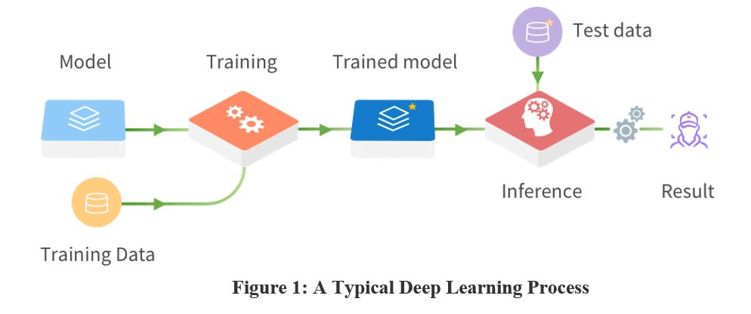
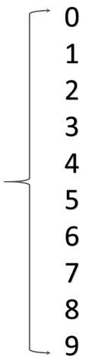
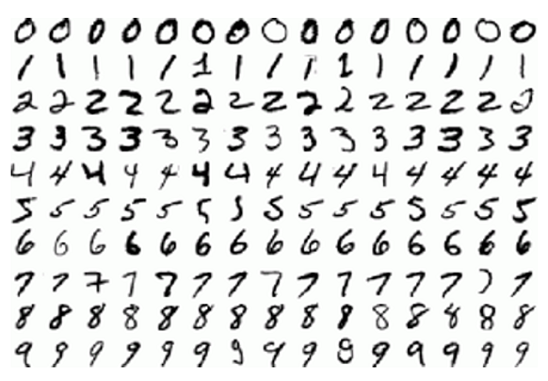
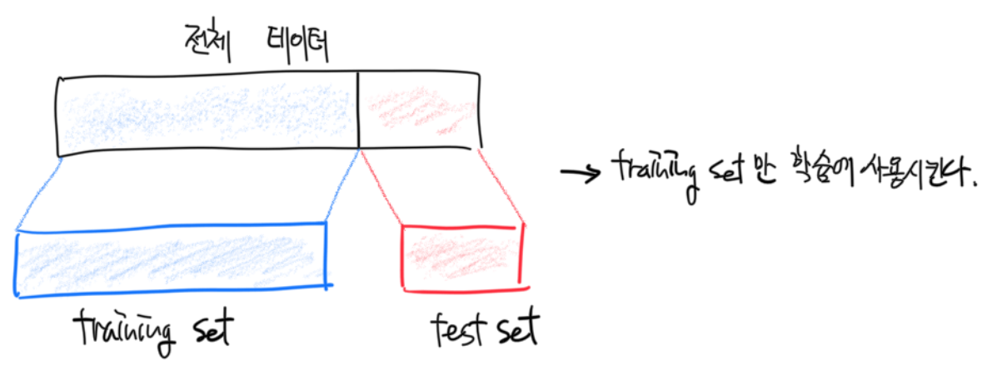
딥러닝 과정

Slide 8
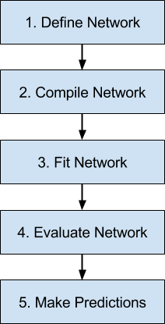
케라스 딥러닝 구현
5개 과정
딥러닝을 모델을 만들어
define
주요 훈련방법을 설정하고
compile()
최적화 방법(optimizers)
손실 함수(losses)
훈련 모니터링 지표(metrics)
훈련시켜
fit()
테스트 데이터를 평가하고
evaluate()
정답을 예측
predict()

Slide 9
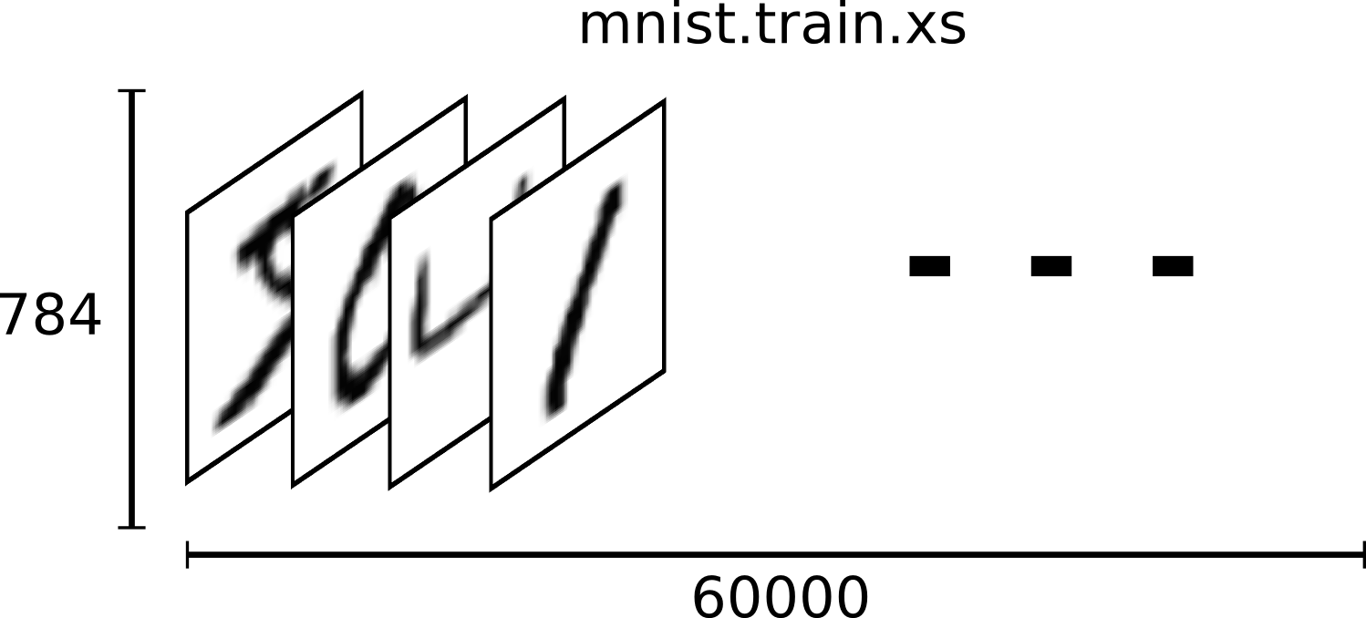
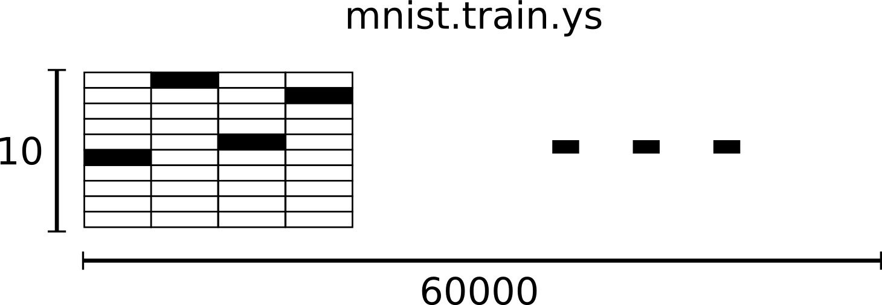
Mnist 데이터
훈련 데이터 구조
총 6만개의 손글씨
문제
[5, 0, 4, 1, …]
정답

Slide 10
파일
04-mnist-basic.ipynb

Slide 11
MNIST 손글씨 데이터 로드 코드
훈련 데이터 손글씨와 정답
x_train, y_train
6만개
테스트 데이터 손글씨와 정답
x_test, y_test
1만개
import tensorflow as tf
mnist = tf.keras.datasets.mnist
# MNIST 데이터셋을 훈련과 테스트 데이터로 로드하여 준비
(x_train, y_train), (x_test, y_test) = mnist.load_data()

Slide 12
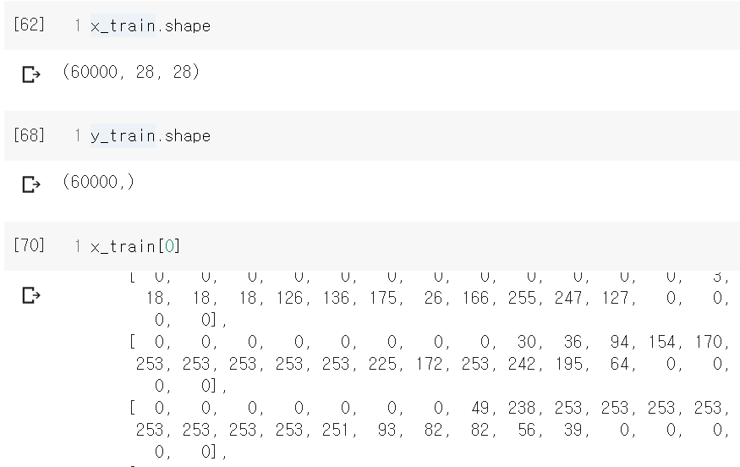
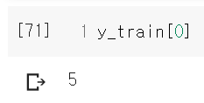
MNIST 손글씨 데이터 구조 확인
첫 손글씨와 데이터와 정답
x_train[0], y_train[0]

Slide 13
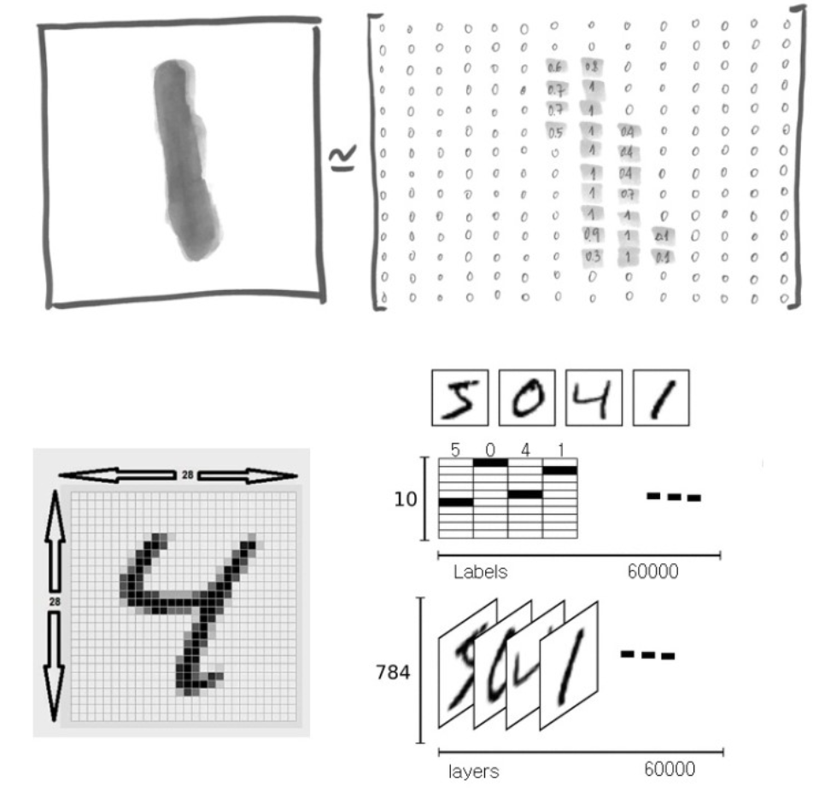
MNIST 데이터 기본 확인
배열 구조
속성 shape

Slide 14
MNIST 손글씨 데이터 구조 확인 코드
# MNIST 데이터셋을 훈련과 테스트 데이터로 로드하여 준비 (x_train, y_train), (x_test, y_test) = mnist.load_data() # MNIST 형태를 알아 봅시다. 데이터 수, 행렬 형태 등 print(x_train.shape, y_train.shape) print(x_test.shape, y_test.shape) # MNIST 훈련 데이터의 내부 첫 내용도 알아보자. print(x_train[0]) print(y_train[0]) # MNIST 테스트 데이터의 내부 첫 내용도 알아보자. print(x_test[0]) print(y_test[0])
(60000, 28, 28) (60000,)
(10000, 28, 28) (10000,)
[[…]]
5
[[…]]
7
이차원 28 x 28

Slide 15
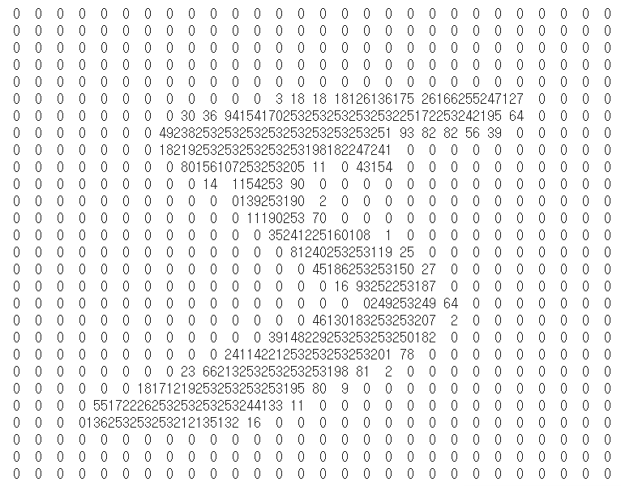
행렬 내용 직접 출력
이미지 28 x 28
784 개의 정수 값(0~255)
import sys
for x in x_train[0]:
for i in x:
sys.stdout.write('%3d' % i)
sys.stdout.write('\n')

Slide 16
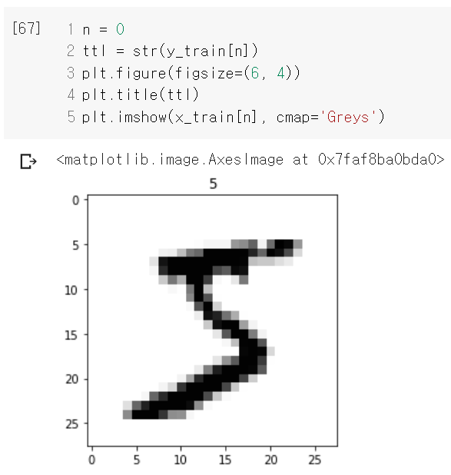
훈련 데이터 첫 손글씨 보기
x_train[0], y_train[0]
손글씨 5

Slide 17
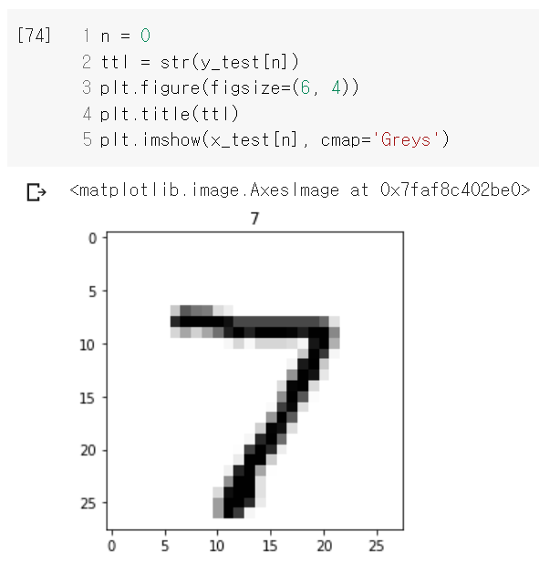
테스트 데이터 첫 손글씨 보기
x_test[0], y_test[0]
손글씨 7

Slide 18
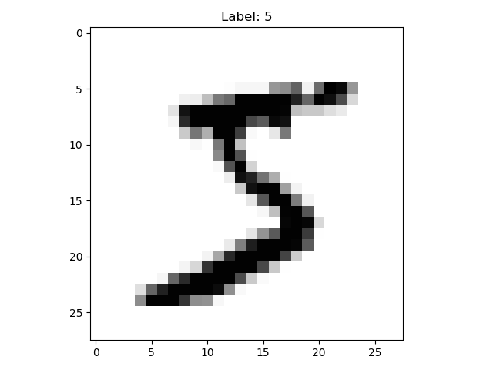
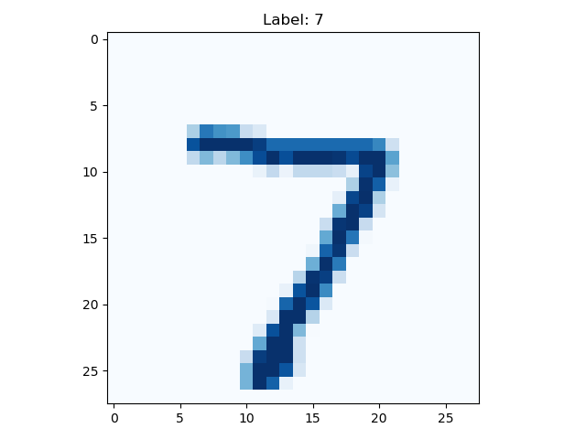
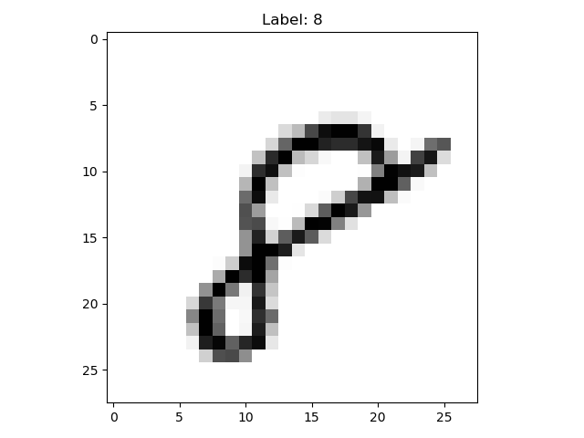
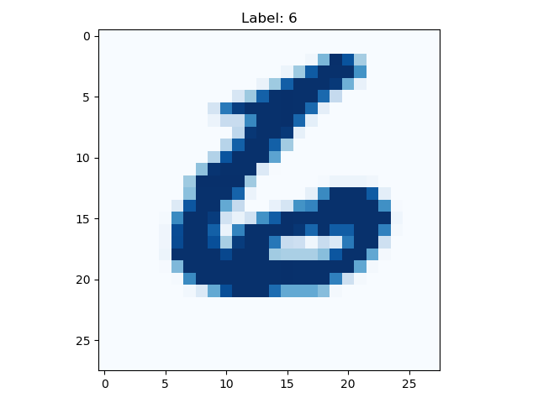
첫 손글씨와 마지막 손글씨 그려 보기
# MNIST 데이터(훈련, 테스트)의 내부 첫 내용을 그려보자. import matplotlib.pyplot as plt tmp = "Label: " + str(y_train[0]) plt.title(tmp) plt.imshow(x_train[0], cmap="Greys") plt.show() tmp = "Label: " + str(y_test[0]) plt.title(tmp) plt.imshow(x_test[0], cmap='Blues') plt.show() # MNIST 데이터(훈련, 테스트)의 내부 마지막 내용을 그려보자. idx = len(x_train) - 1 tmp = "Label: " + str(y_train[idx]) plt.title(tmp) plt.imshow(x_train[idx], cmap="Greys") plt.show() idx = len(x_test) - 1 tmp = "Label: " + str(y_test[idx]) plt.title(tmp) plt.imshow(x_test[idx], cmap='Blues') plt.show()

Slide 19
훈련용 데이터 60000 개 중에서 임의 손글씨 출력
0~59999 중의 임의 수 20개 선택(중복 없이)
선택할 번호 선정
import tensorflow as tf
mnist = tf.keras.datasets.mnist
(x_train, y_train), (x_test, y_test) = mnist.load_data()
from random import sample
nrows, ncols = 4, 5 #출력 가로 세로 수
# 출력할 첨자 선정
idx = sorted(sample(range(len(x_train)), nrows * ncols))
print(idx)
[577, 4733, 6096, 7075, 15445, 15592, 22448, 22721, 23361, … ]

Slide 20
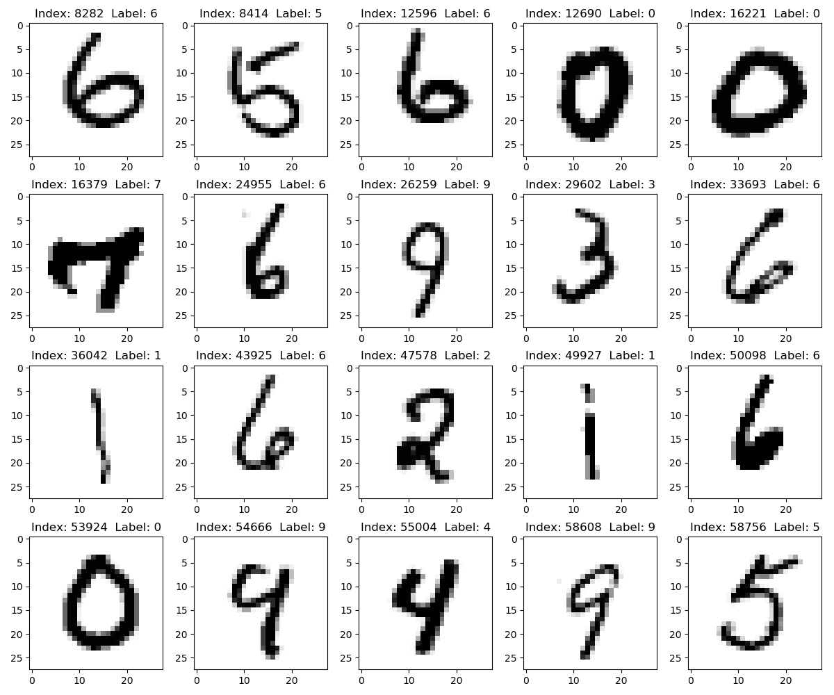
손글씨 그려 보기
랜덤하게 20개
#랜덤하게 20개의 훈련용 자료를 그려 보자. from random import sample nrows, ncols = 4, 5 #츨력 가로 세로 수 # 출력할 첨자 선정 idx = sorted(sample(range(len(x_train)), nrows * ncols))
#print(idx) count = 0 plt.figure(figsize=(12, 10)) for n in idx: count += 1 plt.subplot(nrows, ncols, count) tmp = "Index: " + str(n) + " Label: " + str(y_train[n]) plt.title(tmp) plt.imshow(x_train[n], cmap='Greys') plt.tight_layout() plt.show()
가로, 세로, 단위 inch

Slide 21
MNIST 데이터
딥러닝 모델 적용 예측

Slide 22
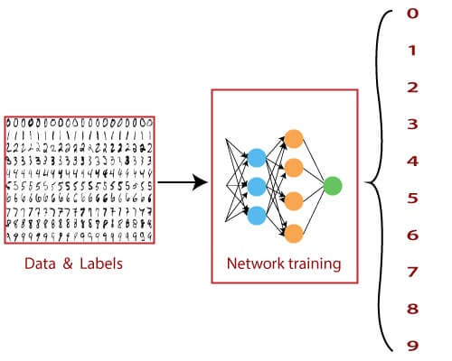
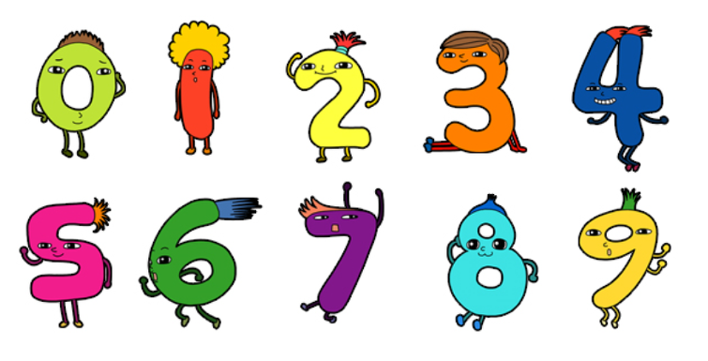
MNIST 데이터 셋을 위한 딥러닝
0에서 9까지의 분류(classification)
Number of classes: 10
클래스 10개
모델

Slide 23
딥러닝 과정
모델 구성(개발)
블랙 박스(black box)
모델 훈련: train
모델이 문제를 해결하도록 훈련
어린 아이가 부모에게 훈련 받는 것에 비유
학습 방법 및 모니터링 지표 설정
경사하강법(내리막 경사 따라 가기)
손실 함수(Loss Function)
모니터링 지표 metrics
예측: inference, prediction

Slide 24
훈련 데이터와 테스트 데이터로 구분
MNIST에는 총 70000 개의 데이터
훈련 데이터 세트(training data set) 크기: 60000
테스트 데이터 세트(test data set) 크기: 10000

Slide 25
딥러닝 구현 순서
0 필요 모듈 임포트
① 훈련과 정답 데이터 지정
① - 1 데이터 전처리(옵션)
② 모델 구성
③ 학습에 필요한 최적화 방법과 손실 함수 등 설정
③ - 1 구성된 모델 요약(옵션)
④ 생성된 모델로 훈련 데이터 학습
⑤ 테스트 데이터로 성능 평가
⑤ - 1 테스트 데이터 또는 다른 데이터로 결과 예측(옵션)

Slide 26
주요 용어
데이터셋
훈련용과 테스트용
Train data set, Test data set
x(입력, 문제), y(정답, 레이블)
전처리
모델
딥러닝 핵심 신경망, 여러 층 구성
완전연결층
Dense()
1차원 배열로 평탄화
Flatten()
학습 방법의 여러 요소들
옵티마이저(optimizer), 최적화 방법
경사하강법: 내리막 경사 따라 가기
손실 함수(Loss Function)
Cross entropy(크로스엔트로피), MSE(Mean Square Error 평균제곱오차)
딥러닝 훈련
Epochs
총 훈련 횟수, 훈련 데이터를 한번 모두 훈련시키는 것이 1 에폭

Slide 27
① 훈련과 정답 데이터 지정 ① - 1 데이터 전처리(옵션)
MNIST 데이터셋을 로드하여 준비
전처리
샘플 값을 정수에서 부동소수로 변환
한 비트의 값을 255로 나눔
import tensoflow as tf
mnist = tf.keras.datasets.mnist
(x_train, y_train), (x_test, y_test) = mnist.load_data()
# 샘플 값을 정수(0~255)에서 부동소수(0~1)로 변환
x_train, x_test = x_train / 255.0, x_test / 255.0

Slide 28
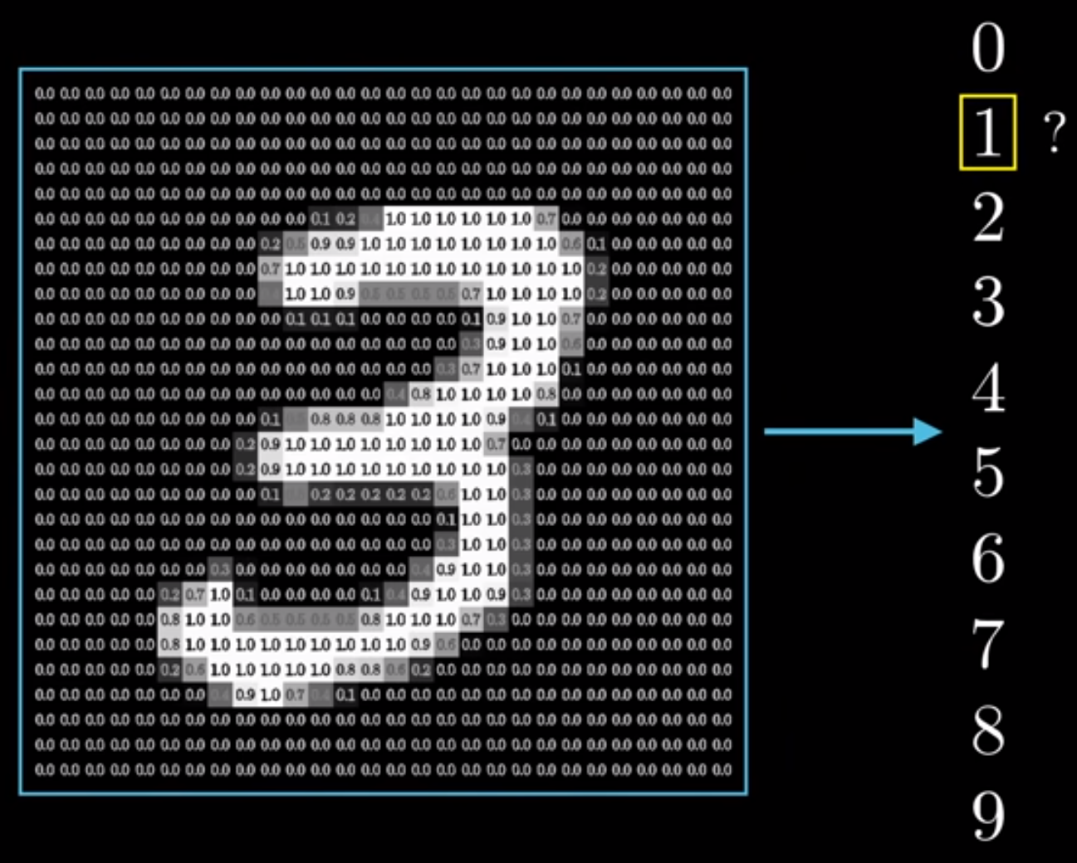
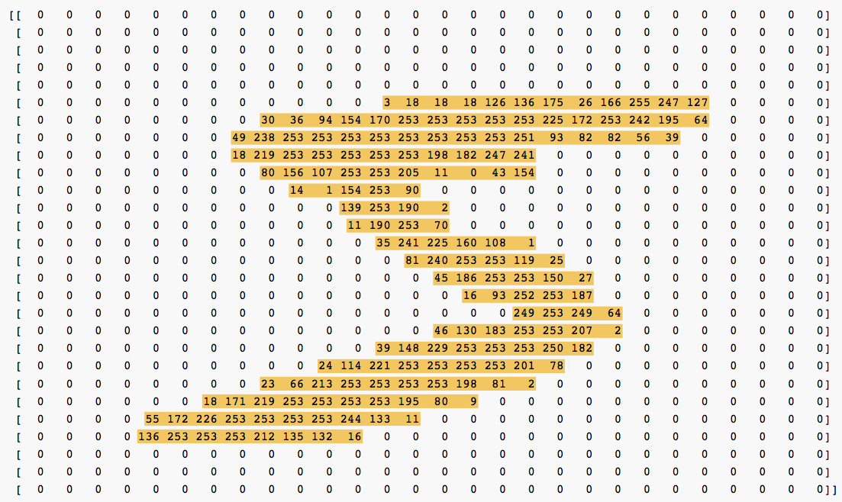
① - 1 데이터 전처리(옵션)
정규화 결과
픽셀 값은 0에서 1사이의 값

Slide 29
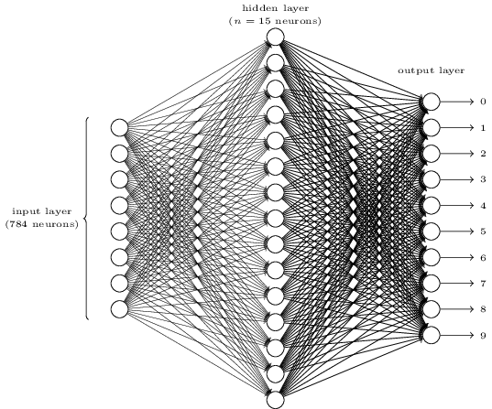
② 모델 구성
층을 차례대로 쌓아 tf.keras.models.Sequential 모델을 생성
신경망 구성
# 층을 차례대로 쌓아 tf.keras.models.Sequential 모델을 생성
model = tf.keras.models.Sequential([
tf.keras.layers.Flatten(input_shape=(28, 28)),
tf.keras.layers.Dense(128, activation='relu'),
tf.keras.layers.Dropout(0.2),
tf.keras.layers.Dense(10, activation='softmax')
])
중간(은닉)층
우리는 n= 128 개

Slide 30
MNIST 해결을 위한 인공 신경망
Neural Networks
입력층
중간층(은닉층)
출력층
우리는 n= 128 개

Slide 31
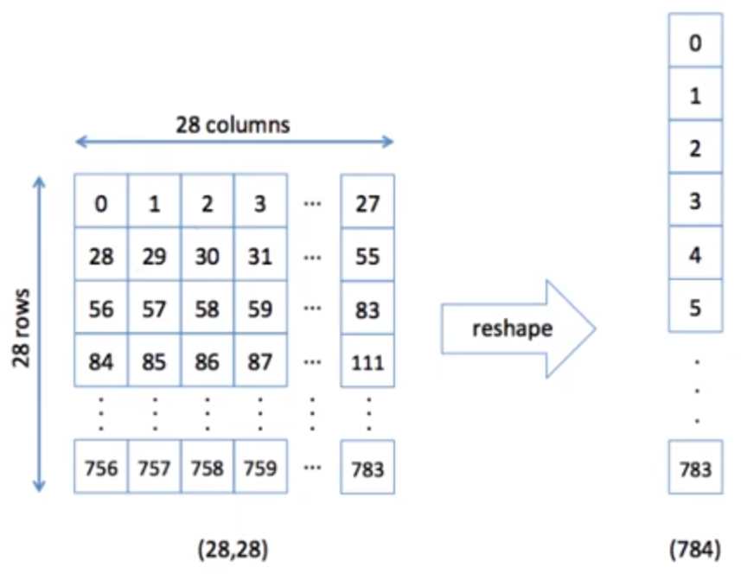
모델에서 2차원 그림을 1차원으로 평탄화
Flatten(input_shape=(28, 28)),
60000 개의 (28, 28) 크기를 가진 배열
60000개의 (28 * 28) 크기의 배열로 수정
# 층을 차례대로 쌓아 tf.keras.models.Sequential 모델을 생성
model = tf.keras.models.Sequential([
tf.keras.layers.Flatten(input_shape=(28, 28)),
tf.keras.layers.Dense(128, activation='relu'),
tf.keras.layers.Dropout(0.2),
tf.keras.layers.Dense(10, activation='softmax')
])

Slide 32
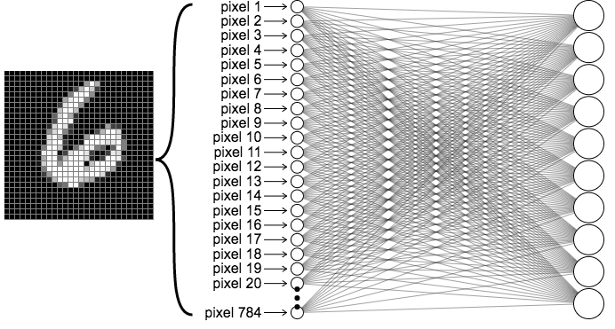
단순 신경망 모델과 Dense() 층
# ④ 인공신경망 모델 생성(구성) # 층을 차례대로 쌓아 tf.keras.Sequential 모델을 생성 model = Sequential([ Flatten(input_shape=(28, 28)), Dense(10, activation='softmax') ])
중간 은닉층이 없는 구조
입력층과 출력층만 존재
Dense()
완전연결층
softmax

Slide 33
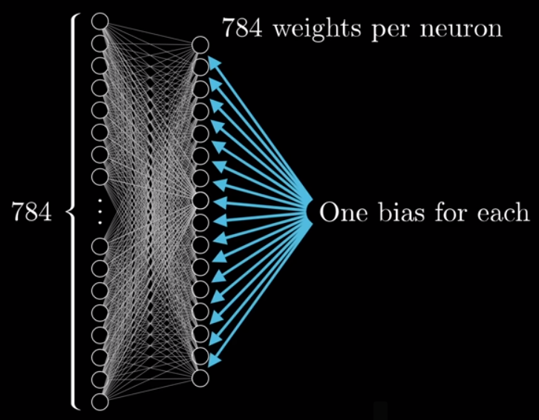
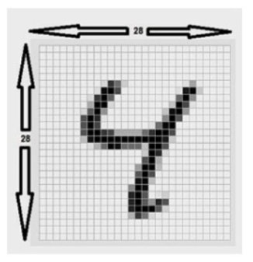
중간층(은닉층)이 없는 경우
입력: 784
이미지의 각 픽셀 값
출력: 10
각 위치의 값이 될 크기
[1.22, .67, .45, .46, .86 .87, .45, .65, 1.14, 2.56]
출력이 10개인 경우

Slide 34
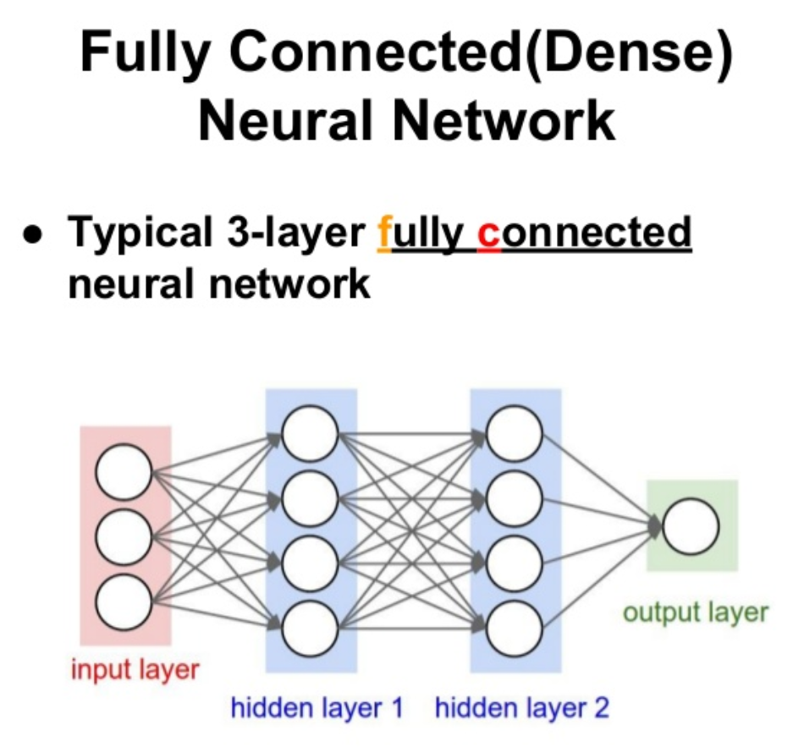
Dense 층 의미

Slide 35
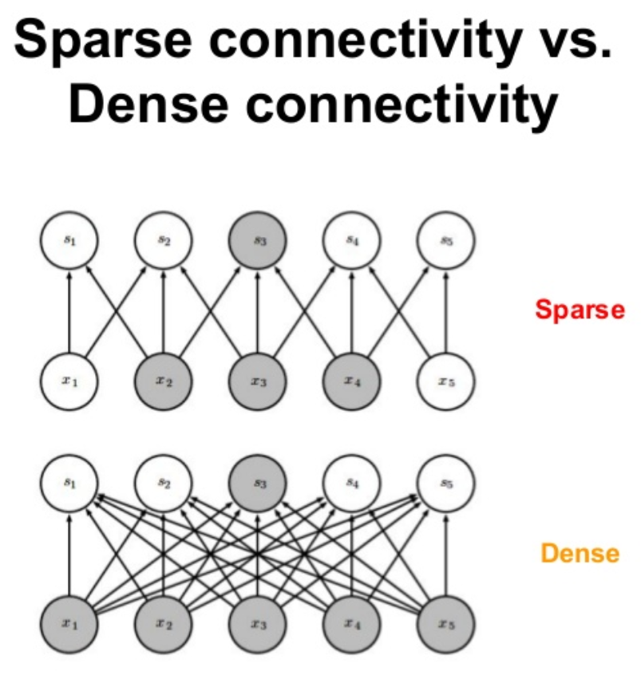
전체 연결과 부분 연결

Slide 36
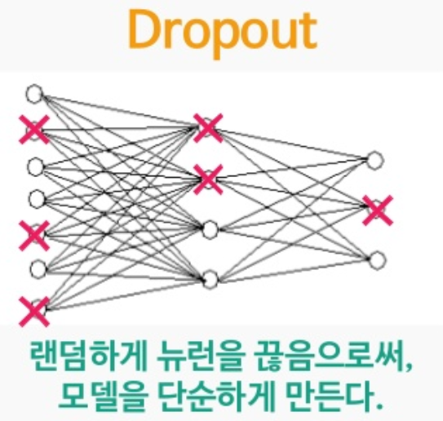
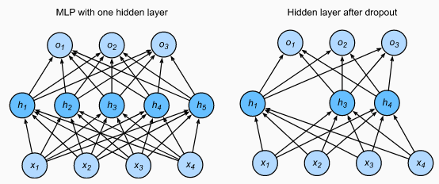
드롭아웃
tf.keras.layers.Dropout(0.2)
훈련 중에 20%를 중간에 끊음
예측할 때는 모두 사용

Slide 37
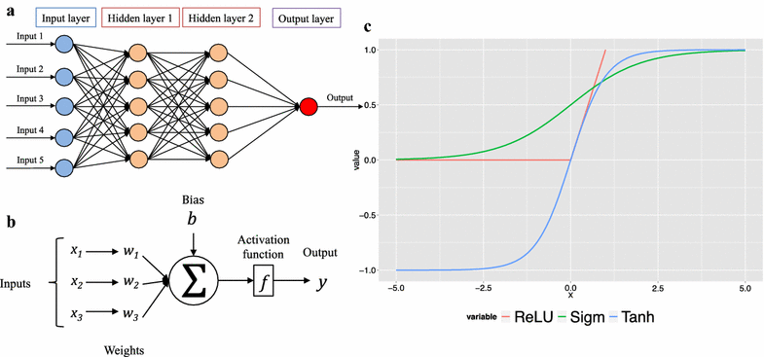
활성화 함수
# 층을 차례대로 쌓아 tf.keras.models.Sequential 모델을 생성
model = tf.keras.models.Sequential([
tf.keras.layers.Flatten(input_shape=(28, 28)),
tf.keras.layers.Dense(128, activation='relu'),
tf.keras.layers.Dropout(0.2),
tf.keras.layers.Dense(10, activation='softmax')
])
activation function
편향
가중치

Slide 38
③ 학습에 필요한 최적화 방법과 손실 함수 등 설정 ③ - 1 구성된 모델 요약(옵션)
훈련에 사용할 옵티마이저(optimizer)와 손실 함수 등을 선택
옵티마이저:
입력된 데이터와 손실 함수를 기반으로 모델(w와 b)을 업데이트하는 메커니즘
손실 함수:
훈련 데이터에서 신경망의 성능을 측정하는 방법
모델이 옳은 방향으로 학습될 수 있도록 도와 주는 기준 값
훈련과 테스트 과정을 모니터링할 지표
여기에서는 정확도(정확히 분류된 이미지의 비율)만 고려
모델 요약
compile 전에도 summary() 가능
# 훈련에 사용할 옵티마이저(optimizer)와 손실 함수, 출력정보를 모델에 설정
model.compile(optimizer='adam',
loss='sparse_categorical_crossentropy',
metrics=['accuracy'])
# metrics=['accuracy', 'mse'])
# 모델 요약 표시
model.summary()

Slide 39
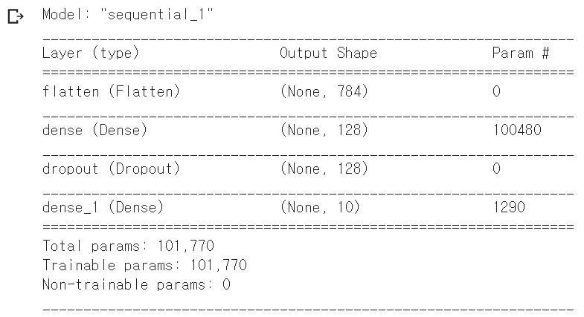
③ - 1 구성된 모델 요약(옵션)
model.summary()
각 층의 구조와 패라미터 수 표시
가중치(weights)와 편향(biases)
총 패라미터 수
모델이 구해야 할 수의 개수
101,770
우리는 n= 128 개
(784 + 1) * 128
(128 + 1) * 10

Slide 40
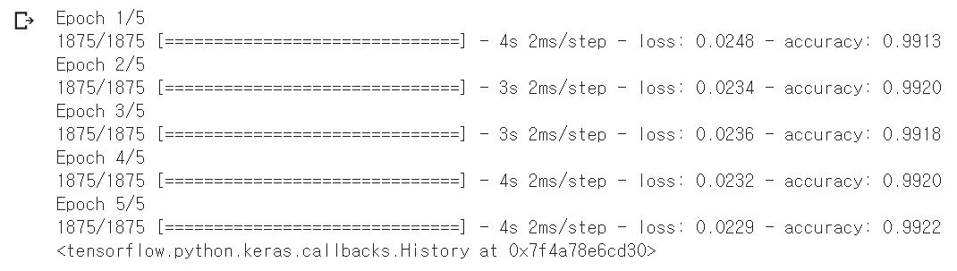
④ 생성된 모델로 훈련 데이터 학습
모델을 훈련
model.fit()
훈련 횟수 epochs에 지정
# 모델을 훈련 데이터로 총 5번 훈련
model.fit(x_train, y_train, epochs=5)

Slide 41
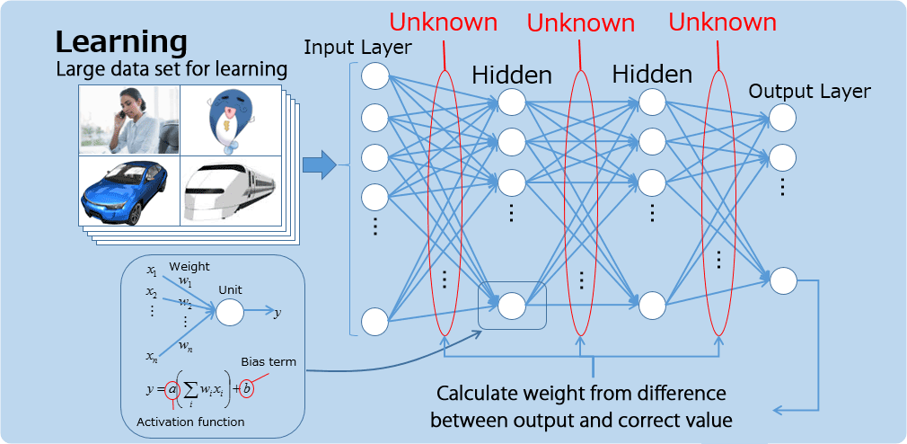
딥러닝 훈련, 학습
fit() 메서드 호출
훈련 데이터에 모델을 학습
모델의 매개변수(가중치와 편향)를 정하는 과정
맞는 정답을 찾기 위한 과정

Slide 42
⑤ 테스트 데이터로 성능 평가
모델을 평가
테스트 세트에서도 모델이 잘 작동하는지 확인
model.evaluate()
손실 값과 예측 정확도 반환
loss, accuracy
# 모델을 테스트 데이터로 평가
model.evaluate(x_test, y_test)
98%의 정확도로 손글씨를 맞춤

Slide 43
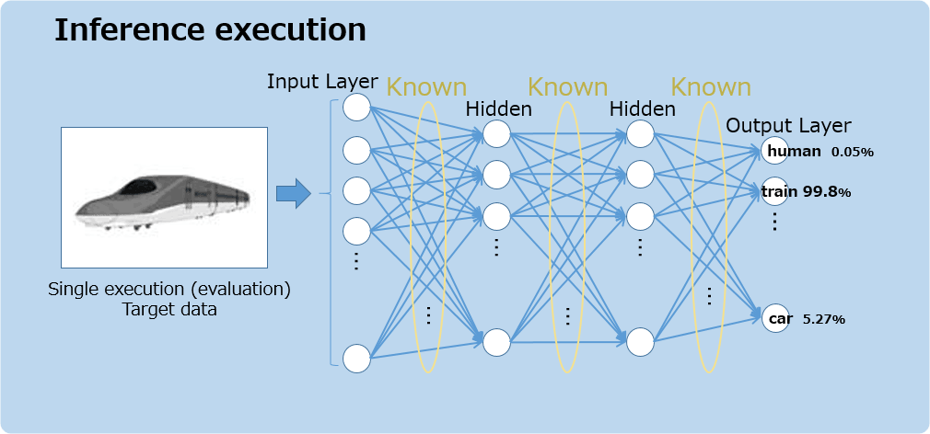
모델 평가 evaluate
테스트 데이터로 모델(정해진 가중치와 편향)을 평가

Slide 44
MNIST 딥러닝 구현 전 소스
#########################################################
import tensorflow as tf
# mnist 모듈 준비
mnist = tf.keras.datasets.mnist
# MNIST 데이터셋을 훈련과 테스트 데이터로 로드하여 준비
(x_train, y_train), (x_test, y_test) = mnist.load_data()
# 샘플 값을 정수(0~255)에서 부동소수(0~1)로 변환
x_train, x_test = x_train / 255.0, x_test / 255.0
# 층을 차례대로 쌓아 tf.keras.Sequential 모델을 생성
model = tf.keras.models.Sequential([
tf.keras.layers.Flatten(input_shape=(28, 28)),
tf.keras.layers.Dense(128, activation='relu'),
tf.keras.layers.Dropout(.2),
tf.keras.layers.Dense(10, activation='softmax')
])
# 훈련에 사용할 옵티마이저(optimizer)와 손실 함수, 출력정보를 선택
model.compile(optimizer='adam',
loss='sparse_categorical_crossentropy',
metrics=['accuracy'])
# 모델 요약 표시
model.summary()
# 모델을 훈련 데이터로 총 5번 훈련
model.fit(x_train, y_train, epochs=5)
# 모델을 테스트 데이터로 평가
model.evaluate(x_test, y_test)

Slide 45
과제
지금까지의 수업에서 설명한 코드를 작성한 후 자신의 깃허브에 업로드
1. 자신의 깃허브 계정 만들고
만일 계정 이름이 ai7dnn 이라면
github.com/ai7dnn
2. 저장소 만들고
저장소 이름: 2020-2-AI
github.com/ai7dnn/2020-2-AI
3. 하부 폴더 만들고
폴더 이름: code
github.com/ai7dnn/2020-2-AI/code
4. 다음 파일 업로드
폴더 code 하부에 저장
01-tf-basic.ipynb
02-tf-interm.ipynb
03-tf-random.ipynb
04-mnist-basic.ipynb
코랩의 메뉴 파일 | Github에 사본 저장
파일 경로
code/04_mnist_basic.ipynb
첫 과제는 10월 8일(목)까지
자신의 깃허브 URL을 반대표에게 알려주시기 바랍니다.

